Slide 1
МДОУ- детский сад №5 р.п. Земетчино
«Здравствуй, осень золотая»
Воспитатели:
Чернова Р.Р.,
Окунева Н.П.
Подготовительная группа

Slide 2
ЦЕЛЬ: формирование представления у детей о сезонных изменениях, происходящих в природе осенью.
ЗАДАЧИ:
- Расширить знания детей об осени.
- Формировать навыки художественного оформления времён года.
- Вызвать интерес детей к изменениям в природе осенью.
- Воспитывать бережное отношение детей к природе.
- Привлечь родителей к жизни группы.

Slide 3
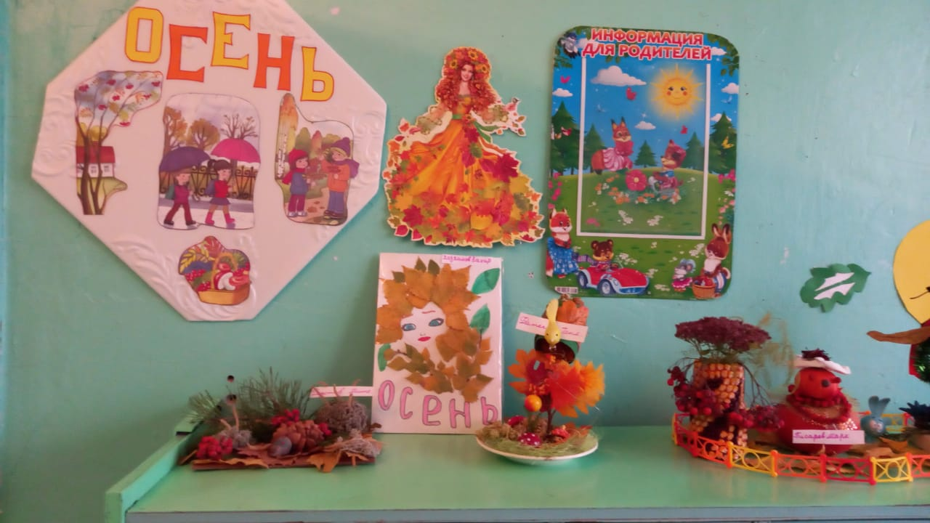
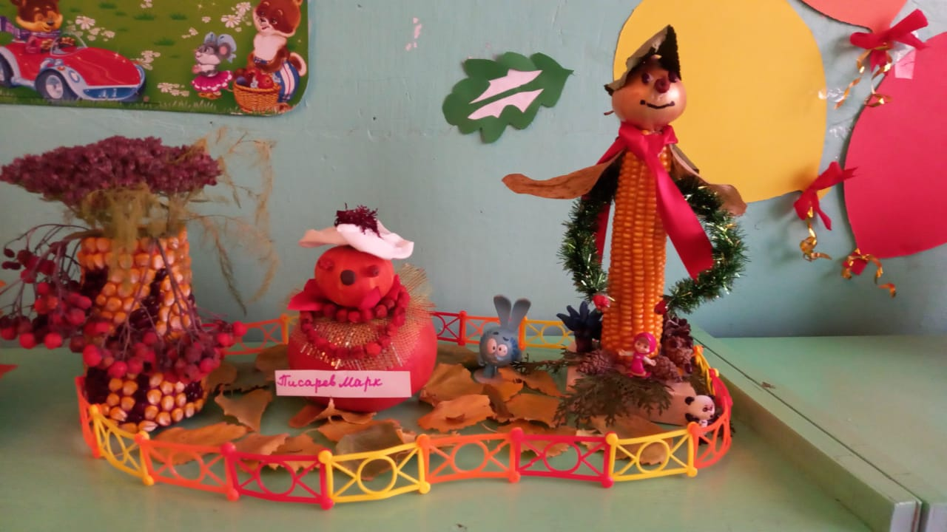
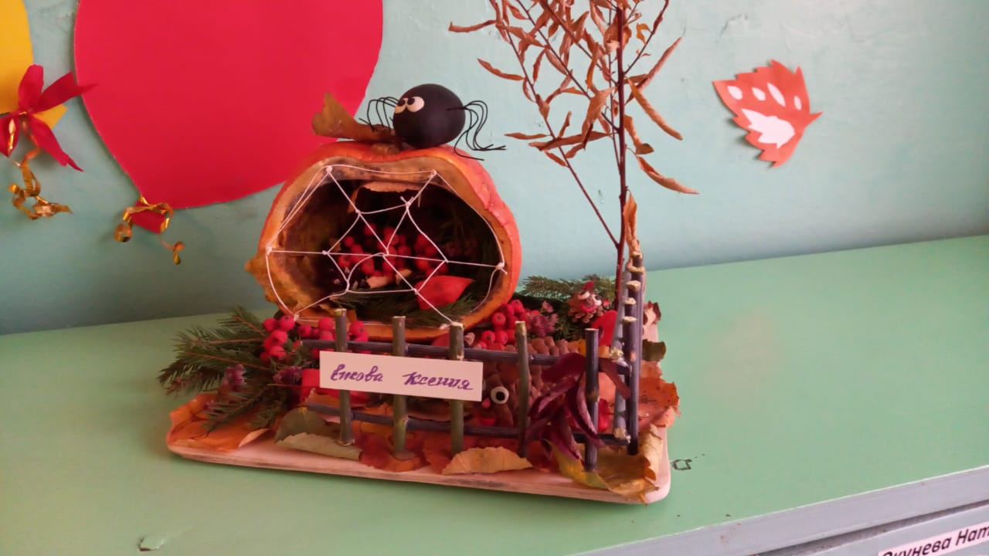
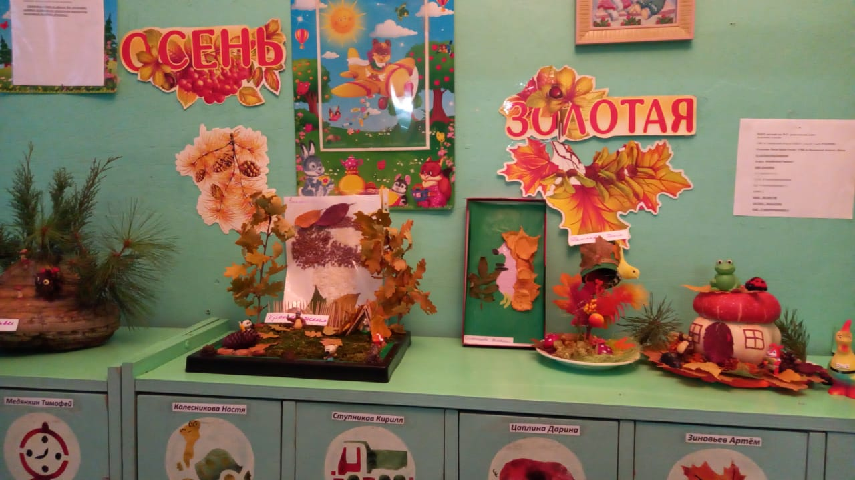
«Оформление уголка «Осень»

Slide 4
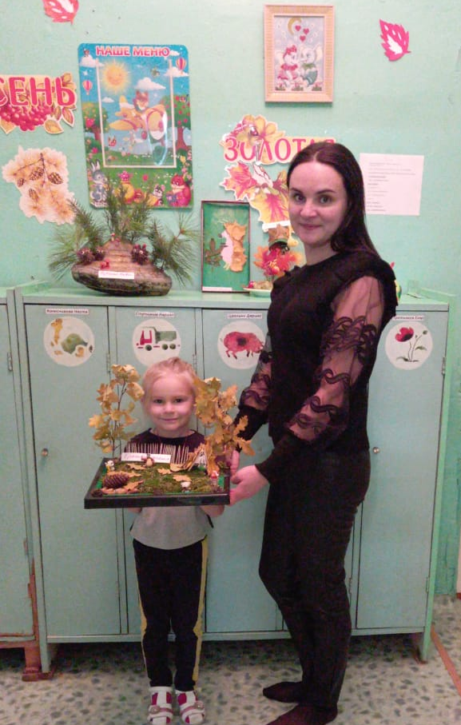
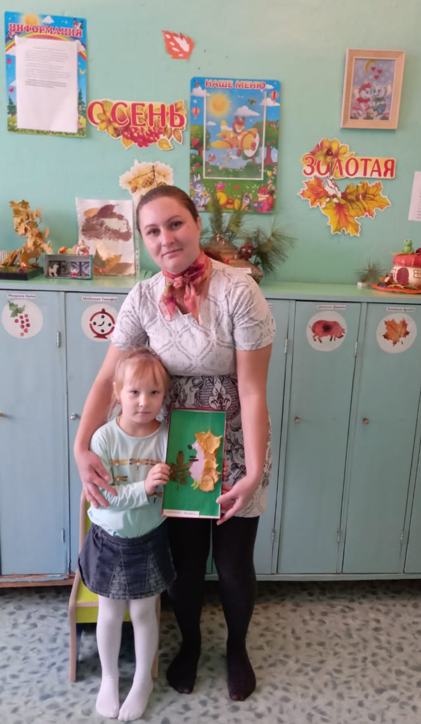
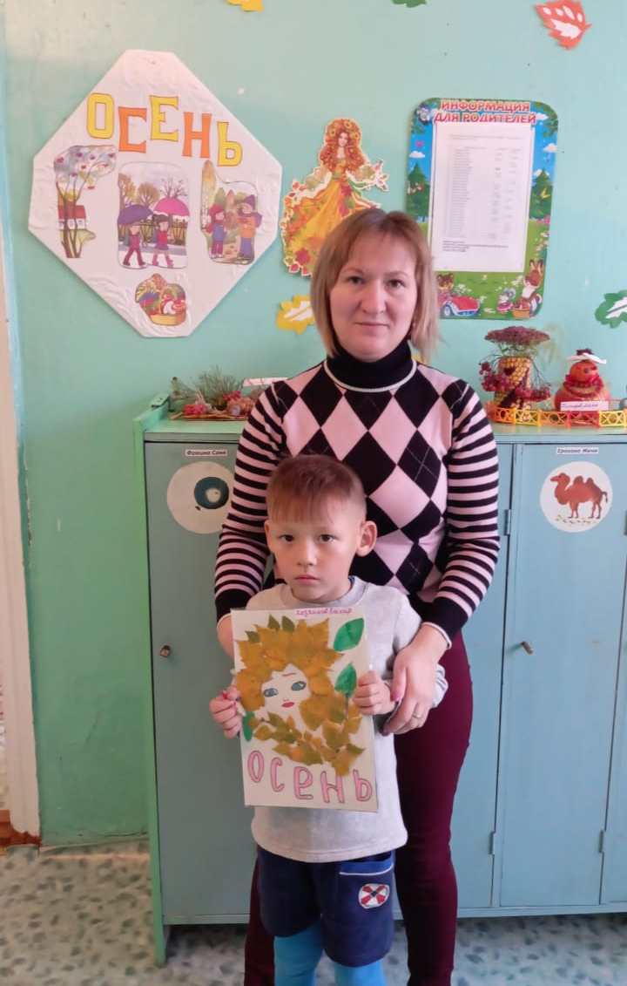
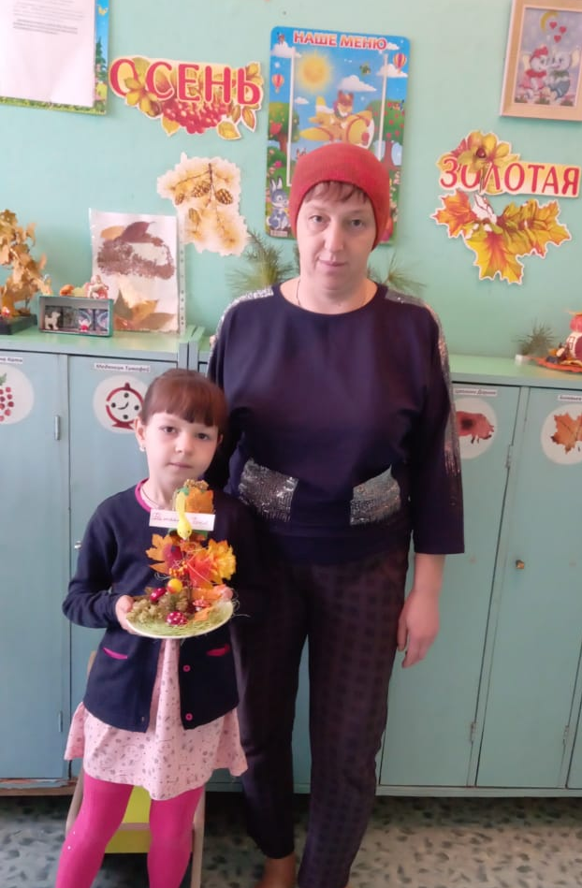
Совместная работа с родителями: создание подделок из природных материалов

Slide 5
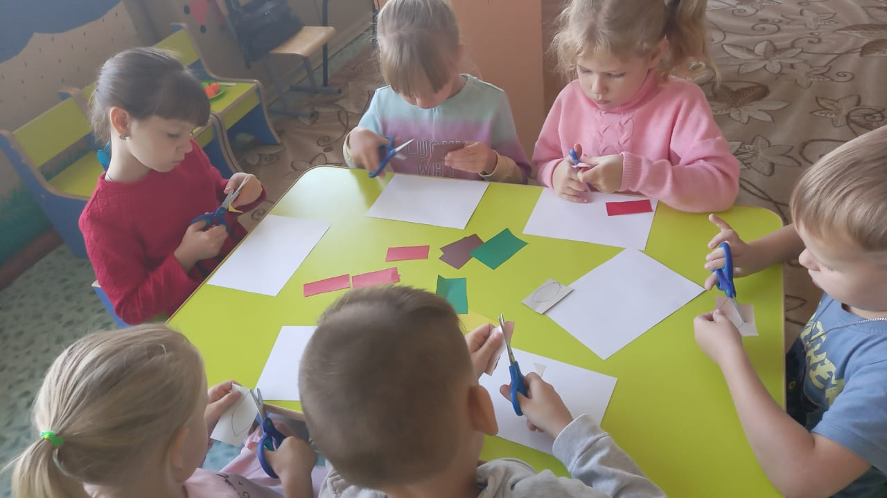
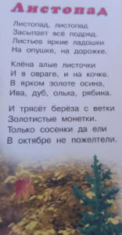
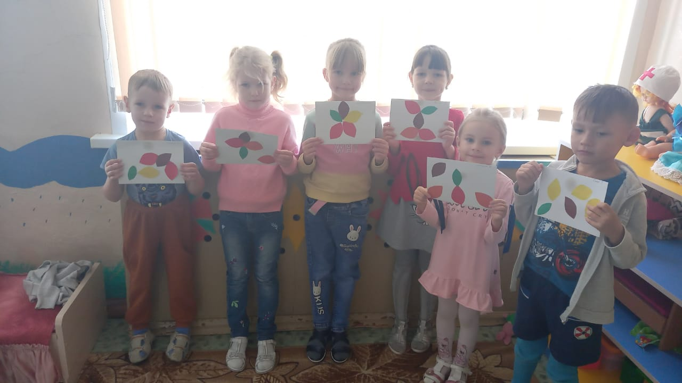
Создание аппликаций «Листопад»

Slide 6
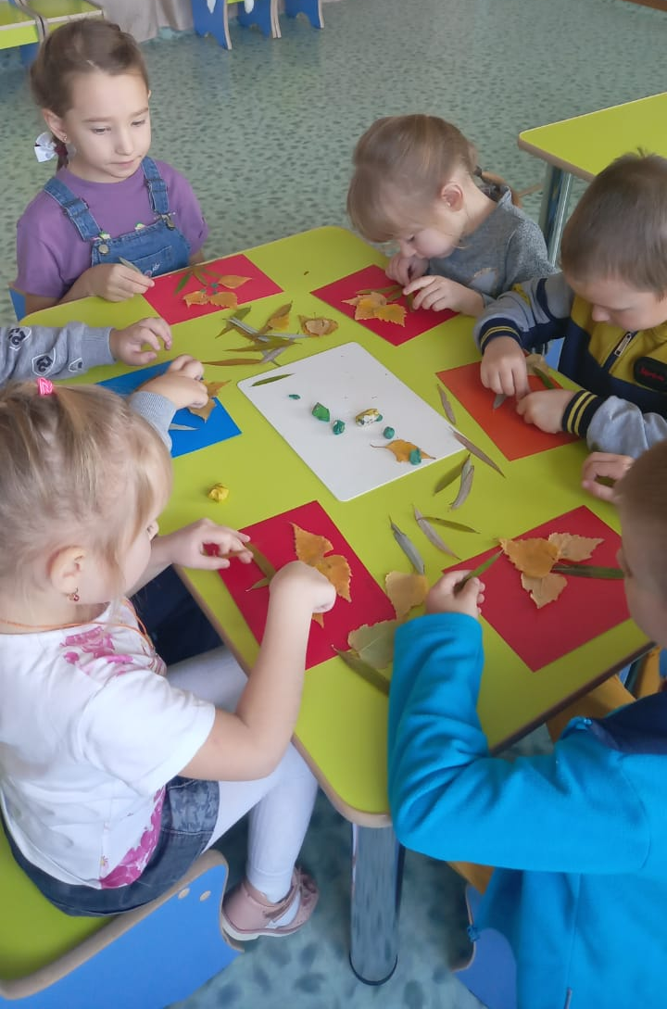
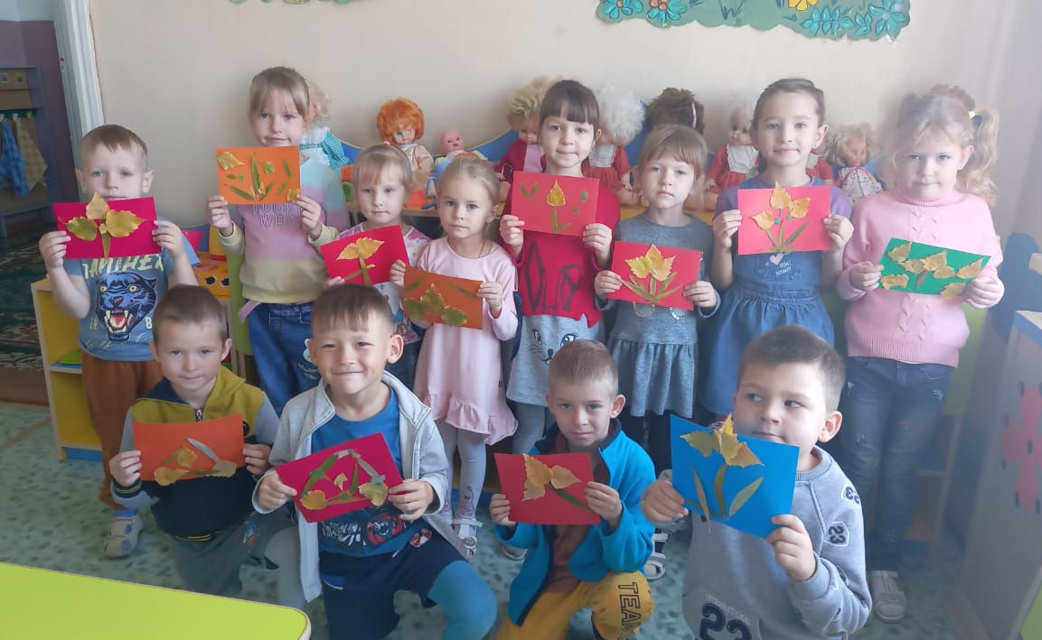
Создание аппликаций из листьев березы и ивы

Slide 7
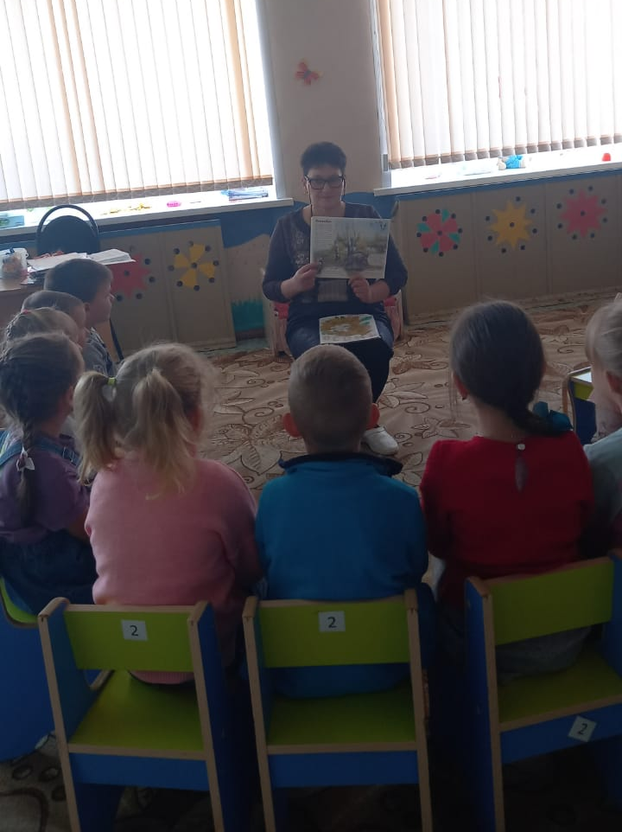
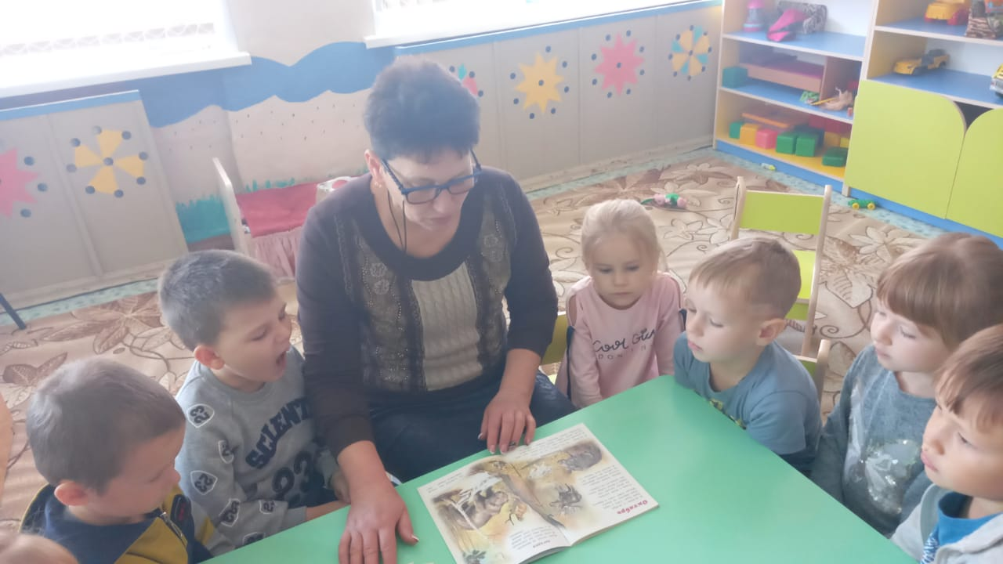
Чтение художественной литературы на осеннюю тематику

Slide 8
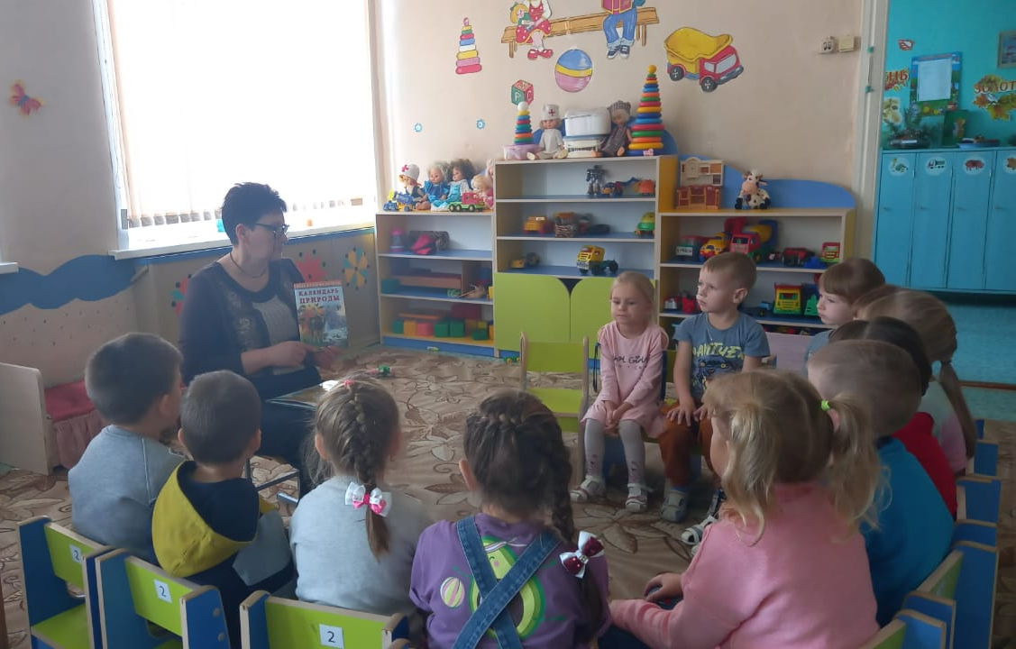
Отгадывание загадок про осень
* * *
Листья в воздухе кружатся, Тихо на траву ложатся. Сбрасывает листья сад — Это просто…(Листопад)
* * *
Кто всю ночь по крыше бьёт
Да постукивает,
И бормочет, и поёт, убаюкивает? (Дождь)
* * *
Листья с веток облетают, Птицы к югу улетают. «Что за время года?» — спросим. Нам ответят: «Это…» ( Осень)
* * *
Тучи нагоняет,
Воет, задувает.
По свету рыщет,
Поет да свищет. (Ветер)
* * *
Стало хмуро за окном, Дождик просится к нам в дом. В доме сухо, а снаружи Появились всюду… ( Лужи)
* * *
Стоял на крепкой ножке, Теперь лежит в лукошке. (Гриб)

Slide 9
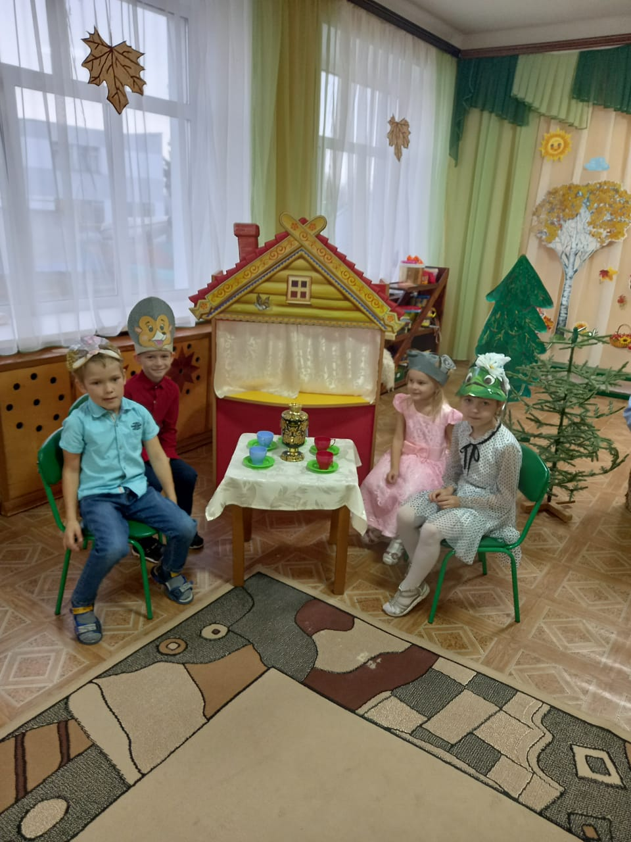
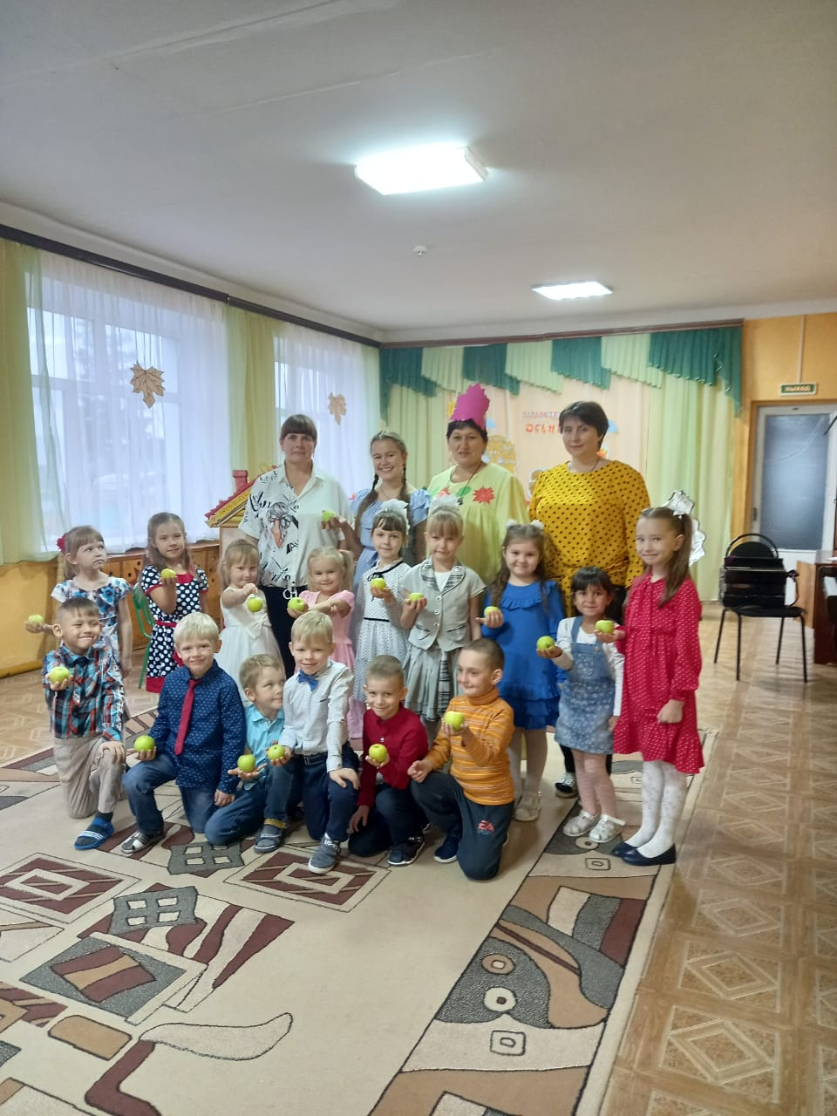
Утренник в группе «Осень к нам пришла»

Slide 10
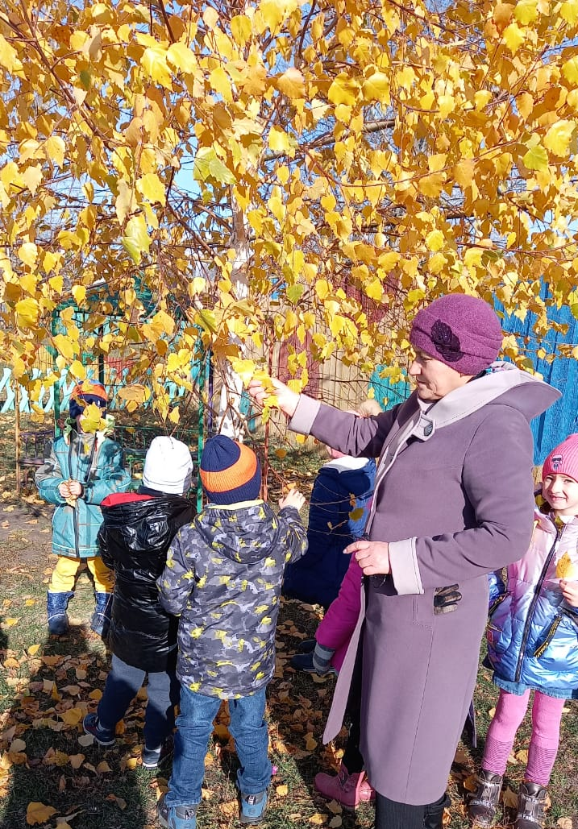
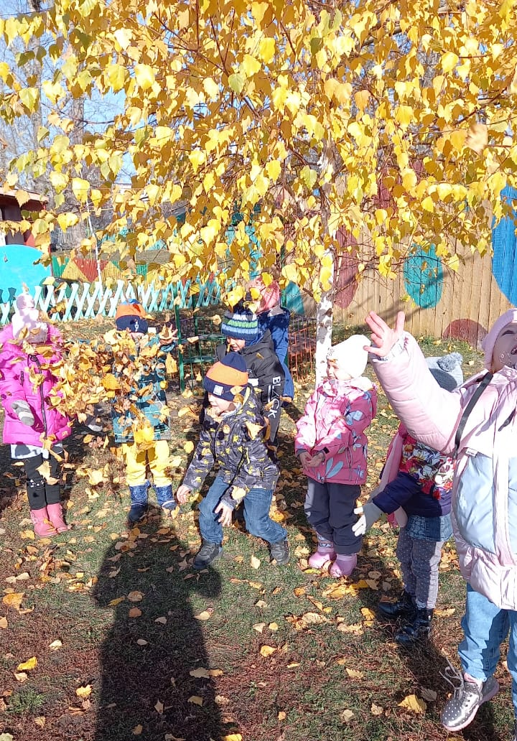
Прогулка «наблюдение за березой осенью»

